Slide 1
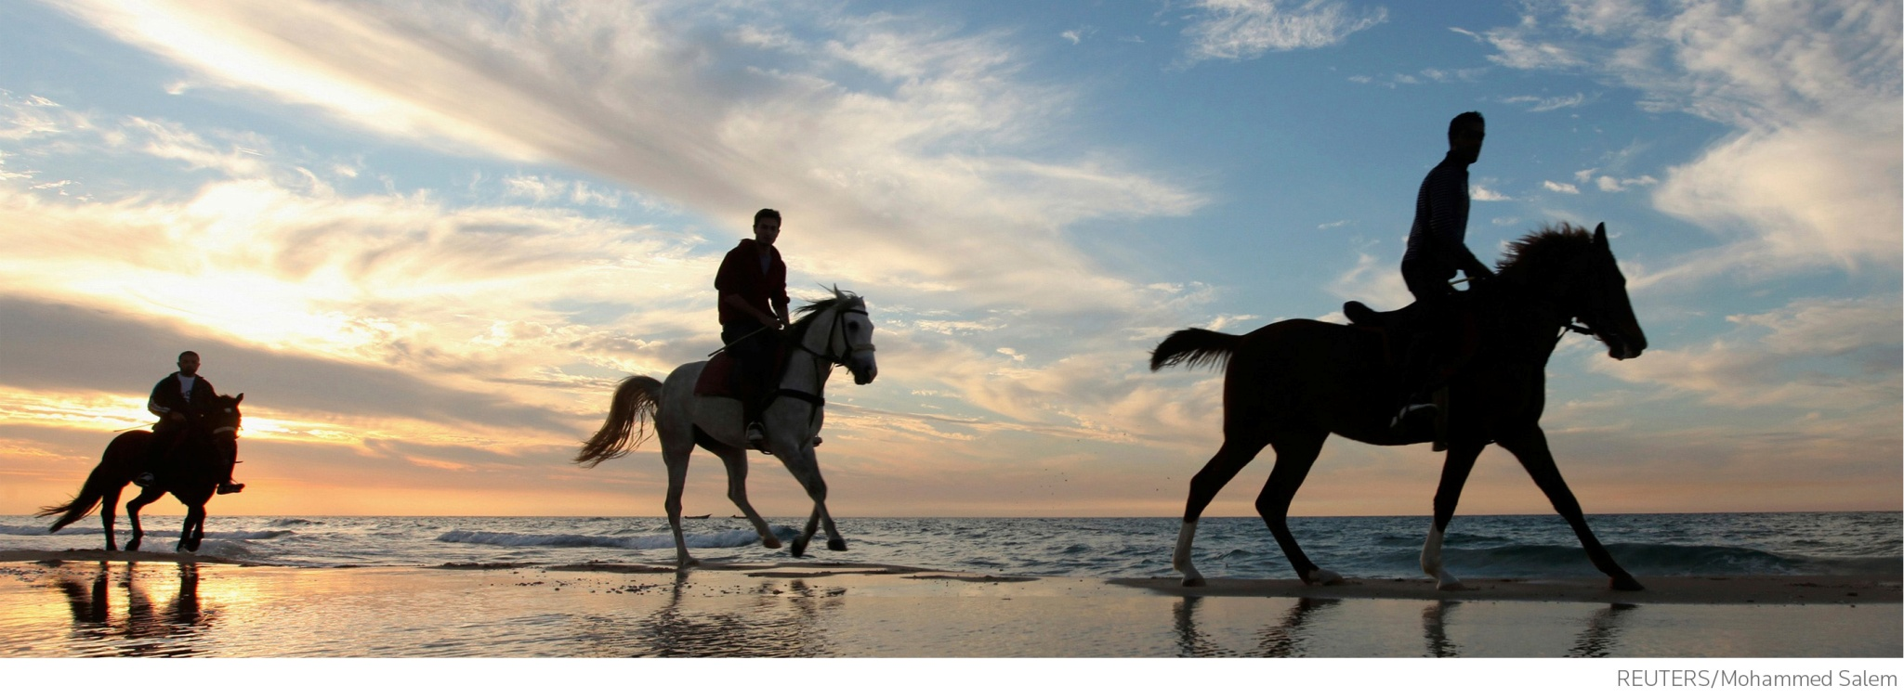
SCI论文写作与投稿
张丹丹 博士
汤森路透
2013年

Slide 2
主要内容
What Is
Scientific Writing？
How
to Write？
How
to Subscribe？
Web of Science ®数据库
SCI论文写作与投稿

Slide 3
Web of Science ®数据库简介
Diversity
广度
Quality
质量
Depth
深度
Unique Data
独特

Slide 4
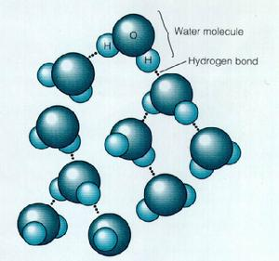
Web of Science ®数据库——广度
SCI
~8600多种核心期刊
CPCI-S
BkCI-S
CCR
SSCI
~3000多种核心期刊
CPCI-SSH
BkCI-SSH
IC
A&HCI
~1700多种核心期刊

Slide 5
Web of Science ®数据库——质量
Diversity
广度
Quality
质量
Depth
深度
Unique Data
独特

Slide 6
Web of Science ®数据库——深度
SSCI
SCI
A&HCI
CPCI
BkCI
Up to now
1900年
1975年
1990年
2005年

Slide 7
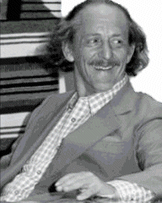
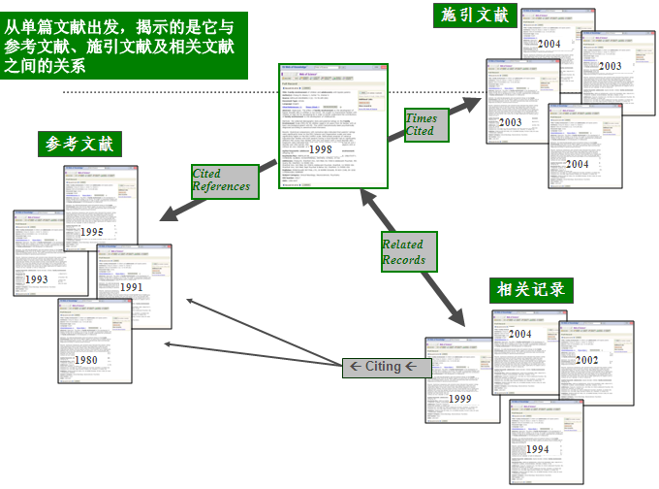
Web of Science ®数据库——独特性
Citation Index
Dr. Garfield 1955年在 Science 发表论文提出将引文索引作为一种新的文献检索与分类工具。将一个文献作为检索字段从而跟踪一个Idea的发展过程。
Dr. Eugene Garfield
Founder & Chairman Emeritus ISI, Thomson Scientific
“Our ultimate goal is to extend our retrospective coverage of the scientific literature back to the twentieth century. The Century of Science initiative makes that dream come true.”

Slide 8
Web of Science ®数据库——质量
Diversity
广度
Quality
质量
Depth
深度
Unique Data
独特

Slide 9
主要内容
What Is
Scientific Writing？
How
to Write？
How
to Subscribe？
Web of Science ®数据库
SCI论文写作与投稿

Slide 10
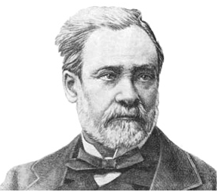
What Is
Scientific Writing？
What：什么是科技写作？
How
to Write？
How
to Subscribe？
IMRAD论文格式:
I: Introduction
M: Materials & Methods
R: Result
A: Acknowledgement
D: Discussion
早期期刊论文多是描述性文章:
First, I saw this, and then I saw that.
或者
First, I did this, and then I did that.
Louis Pasteur (1822～1895)
法国微生物学家&化学家
“科技写作”通常是指以符合标准格式的科技论文形式，在科技期刊上陈述原创性的研究。
评论性文章、会议报告、会议摘要以及为基金申请、口头推介、海报等目的撰写的文章
No fake in science!

Slide 11
How：如何写好科技论文？
What Is
Scientific Writing？
How
to Write？
How
to Subscribe？
Title
Authors & Addresses
Abstract
Key Words
Introduction
Materials & Methods
Result
Discussion
Acknowledgement
Reference
IMRAD

Slide 12
Title
用最少的词充分准确地描述论文的全部内容!
①长度
②具体&准确&简练
Preliminary Observations on the Effect of Certain Antibiotics on Various Species of Bacteria
不易太短：
“studies on Brucella”
Action of Antibiotics on Bacteria
VS
Preliminary Observations on the Effect of Certain Antibiotics on Various Species of Bacteria
不易太长：
”Studies on”;
”Investigations on”;
“Observations on”;
a, an, the
Inhibition of Growth of Mycobacterium Tuberculosis by Streptomycin
③语法
Mechanism of Suppression of Non-transmissible Pneumonia in Mice Induced by Newcastle Disease Virus
Mechanism of Suppression of Non-transmissible Pneumonia Induced by Newcastle Disease Virus
（新城疫病毒引发的非传染性肺炎的抑制机制）
Mechanism of Suppression of Non-transmissible Pneumonia Induced in Mice by Newcastle Disease Virus
避免
一般不是一个句子
慎重使用缩略语
避免使用化学式、上下角标、特殊符号(数字符号、希腊字母等)、公式、不常用的专业术语等

Slide 13
Title：如何科学选题？
研究历史、研究背景等信息
Topic！
高影响力&热点研究
Web of Science
数据库
即时发布的优质资源
TEST
追踪课题的后续进展&最新进展
追踪学术领军人物
Web of Science

Slide 15
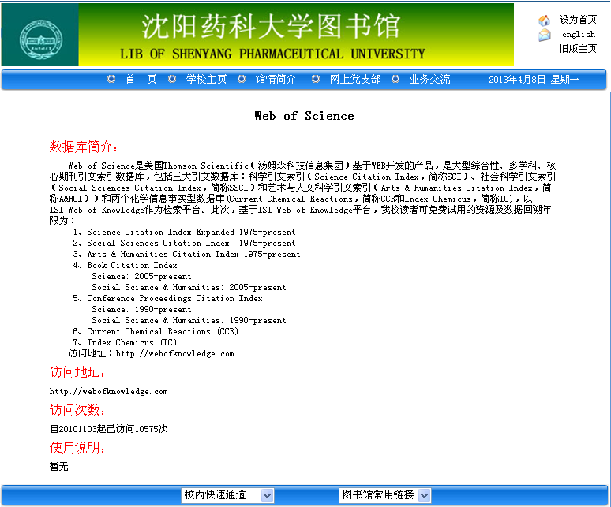

Slide 16
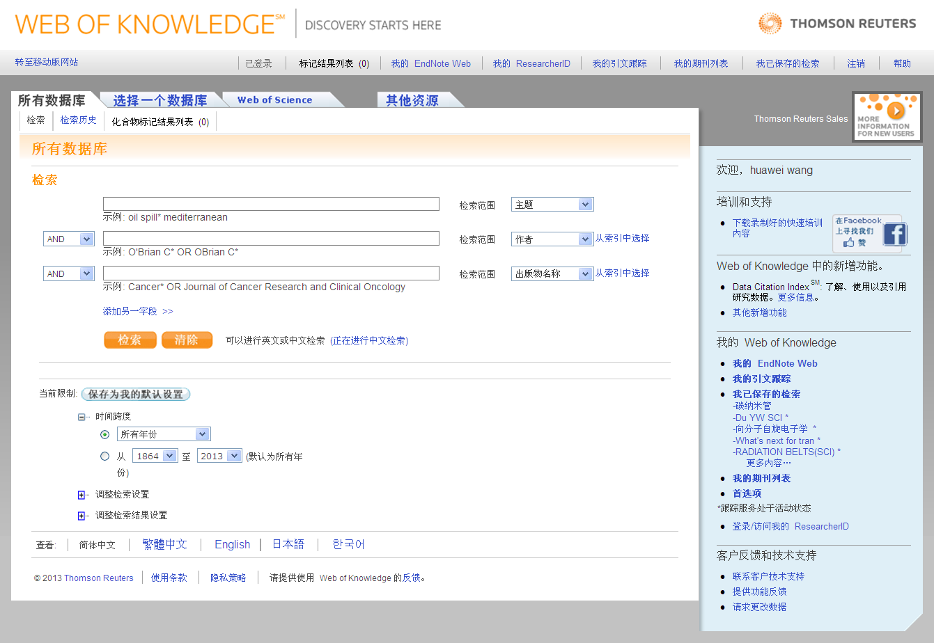
两个检索标签：
“所有数据库”：10个检索字段
Web of Science ：17个检索字段

Slide 17
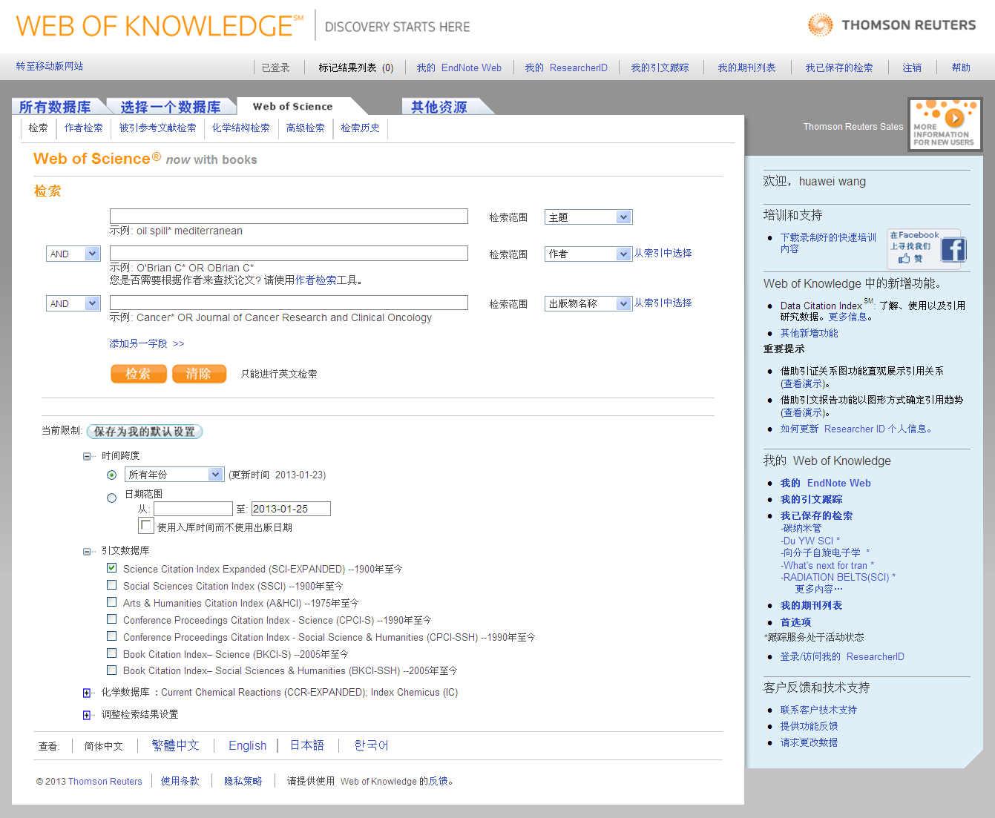
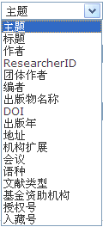
具体了解检索界面
“时间跨度”
选择目标数据库等

Slide 18
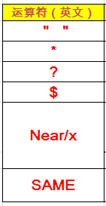
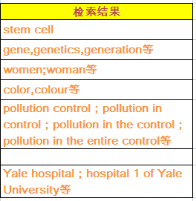
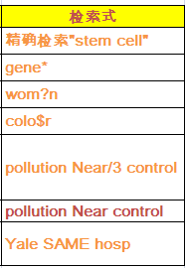
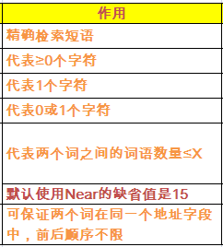
可以在WOK平台上检索时使用的运算符
A or B
A and B
A not B
A
B
A
B
A
B

Slide 19
如何选题：以“紫杉醇”为例

Slide 20
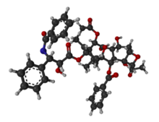
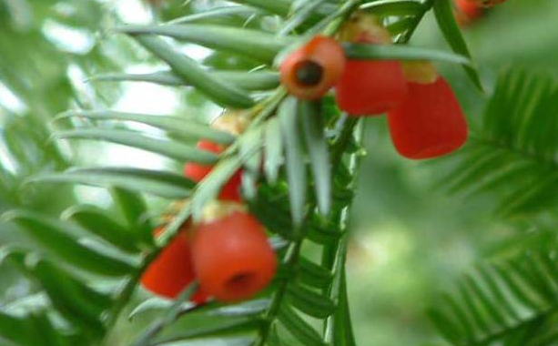
检索举例：紫杉醇
紫杉醇，Paclitaxel 或taxol ，1963年美国化学家瓦尼（M.C. Wani）和沃尔（Monre E. Wall）首次从一种生长在美国西部大森林中称为太平洋杉（Pacific Yew）树皮和木材中分离到了紫杉醇的粗提物。由于该活性成份在植物中含量极低，直到1971年，他们才确定了它的化学结构，并把它命名为紫杉醇。紫杉醇可用于治疗癌症。
紫杉醇分子结构

Slide 21
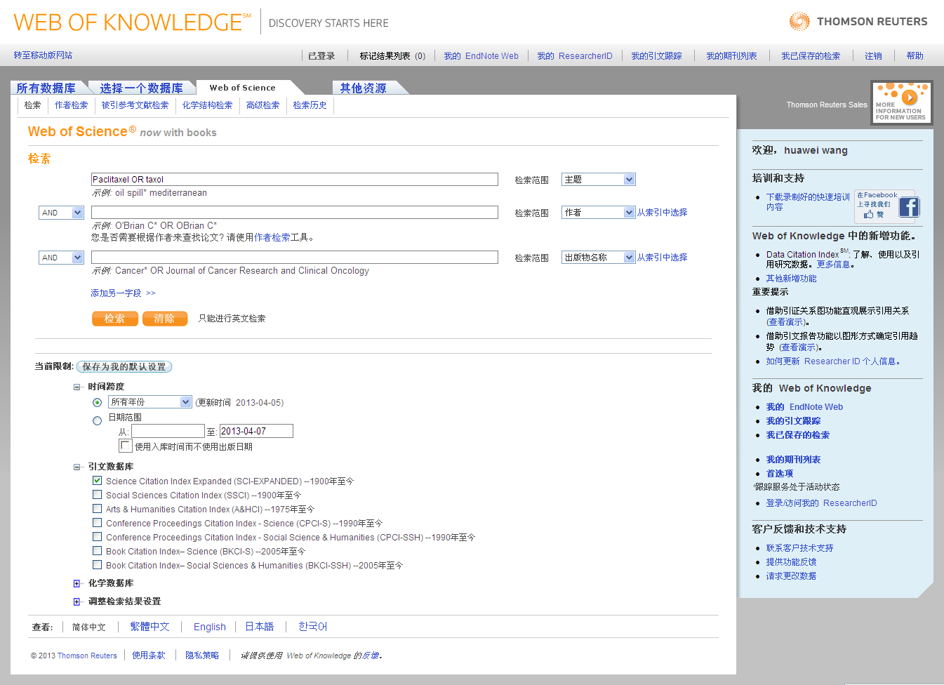
如何科学选题？
检索词: Paclitaxel OR taxol
检索字段：主题
检索数据库：SCIE

Slide 22
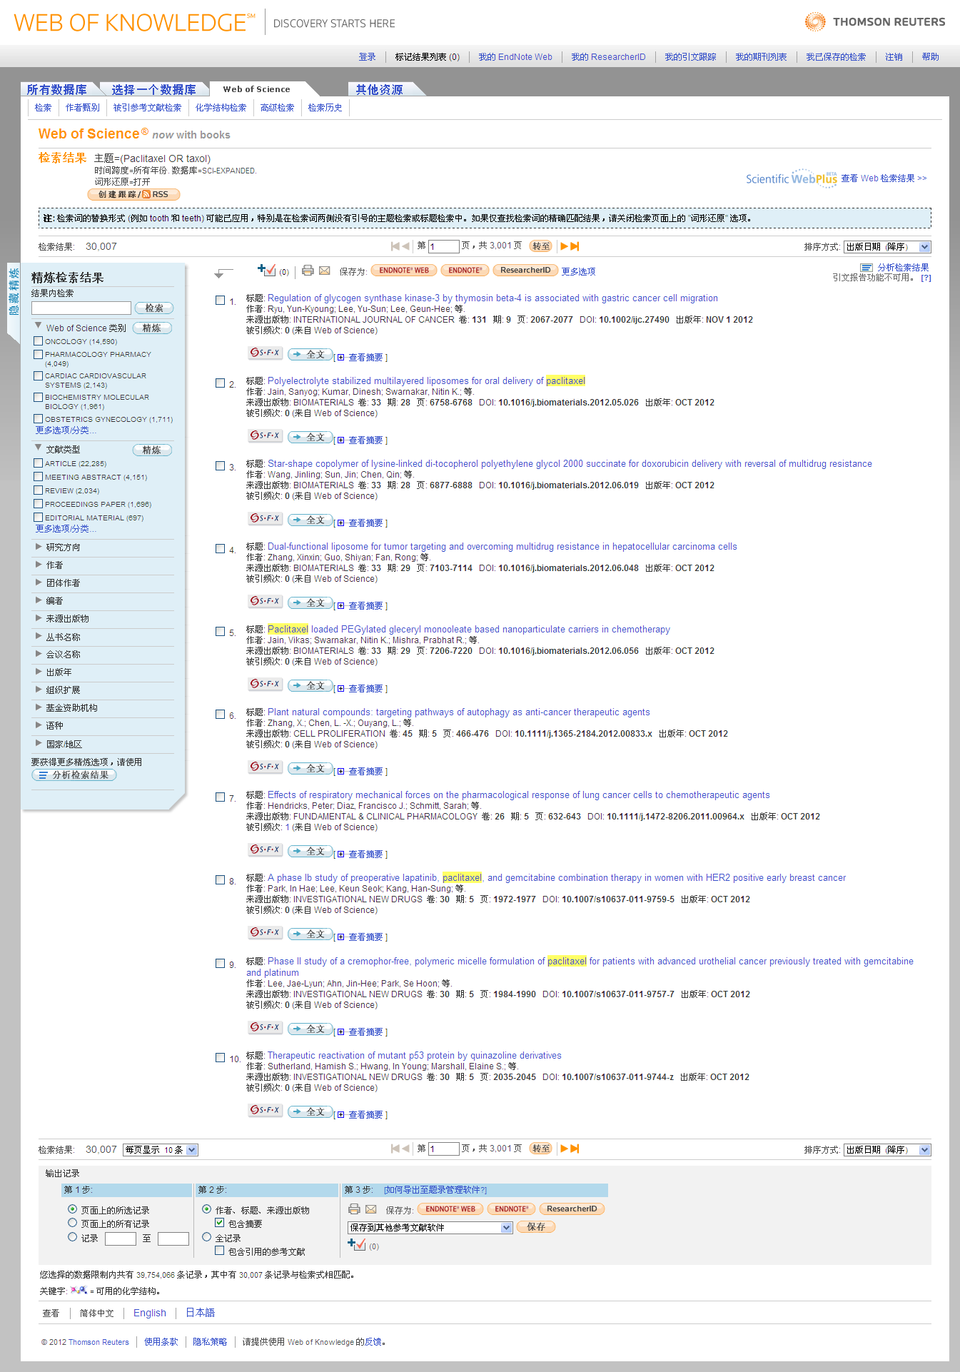
如何在既定领域内科学选题？

Slide 23
如何科学选题？
①研究历史&研究背景
两种方式：
阅读已有的文献综述；
亲力亲为-“分析检索结果”

Slide 24
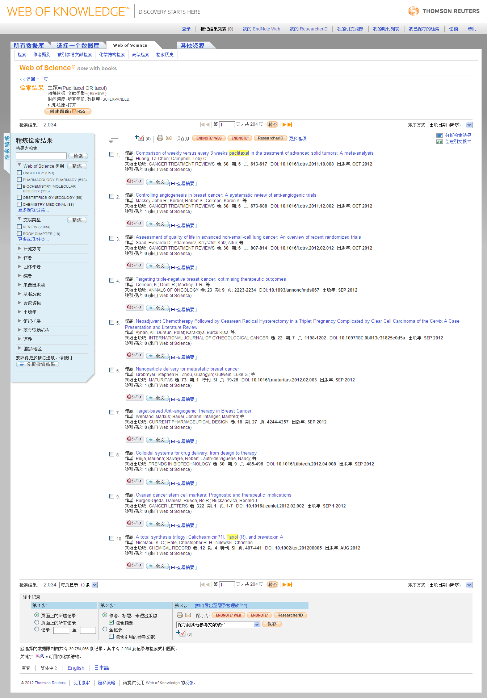
精炼出的该领域内，所有文献综述的文献列表

Slide 25
如何科学选题？
①研究历史&研究背景

Slide 26
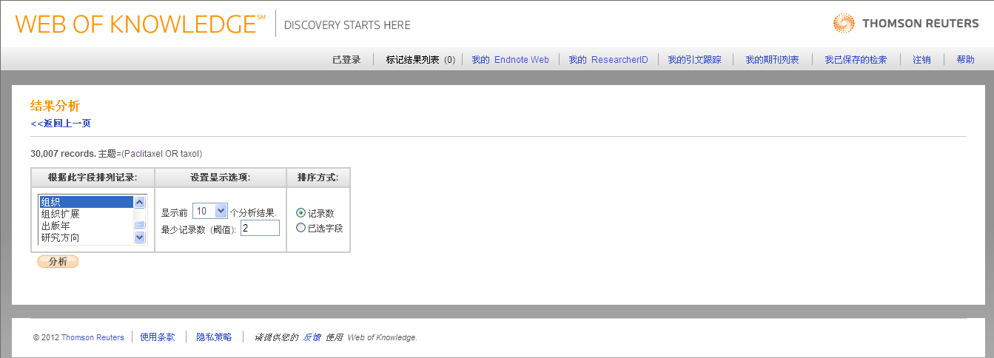
“分析检索结果”页面
强大的分析功能(16个分析入口)：
▪作者 ▪出版年 ▪来源期刊 ▪文献类型
▪会议名称 ▪国家/地区 ▪基金资助机构 ▪授权号
▪团体作者 ▪机构 ▪机构扩展 ▪ WOS学科类别
▪语种 ▪编者 ▪丛书名称 ▪研究方向

Slide 27
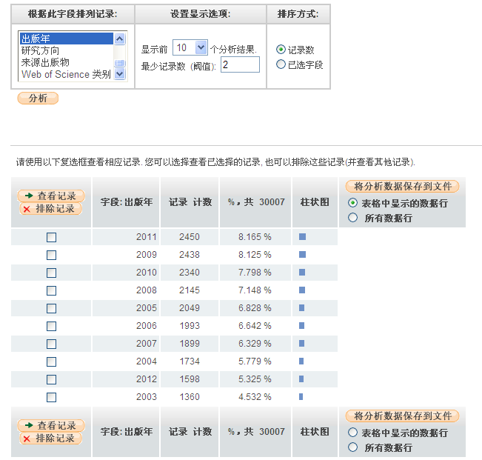
“出版年”：分析整体研究趋势
保存至本地，用Excel打开.txt文档并作图

Slide 28
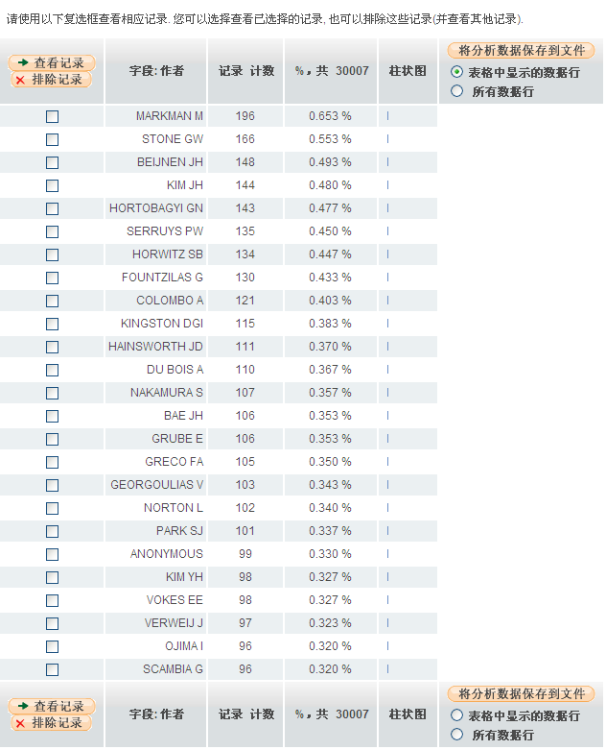
“作者”：分析高产出的科研人员
Maurie Markman
美国费城癌症治疗中心教授
“作者”的作用：
发现该领域的高产出研究人员
选择导师或潜在的合作者
有利于机构的人才招聘
选择同行评审专家

Slide 29
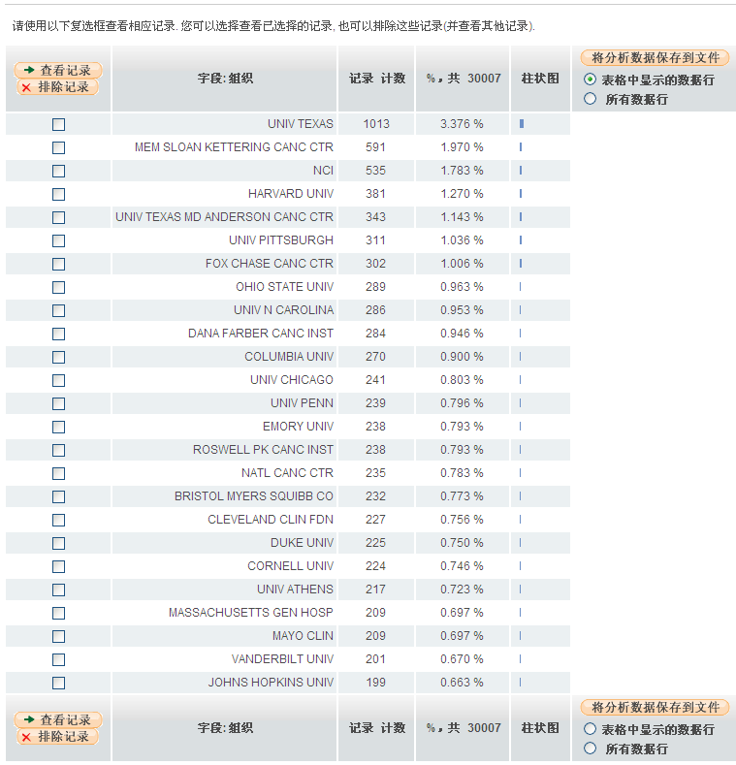
“机构”：分析高产出机构
对机构分析的作用：
发现该领域高产出的大学及研究机构
发现深造的研究机构
有利于机构间的合作

Slide 30
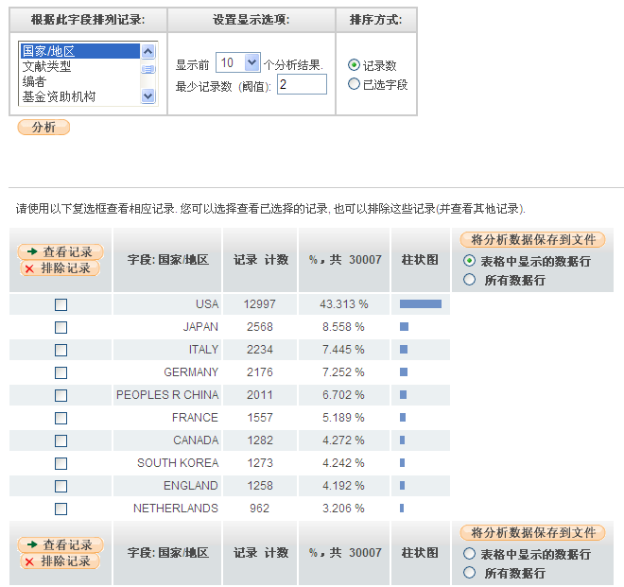
“国家/地区”：分析高产出国家或地区

Slide 31
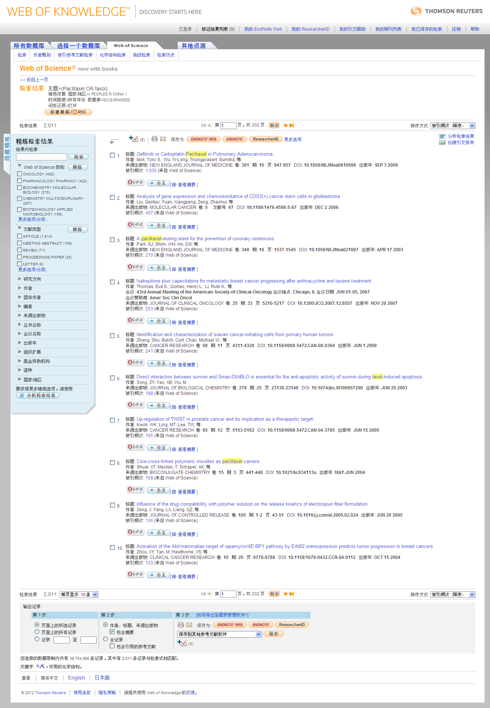
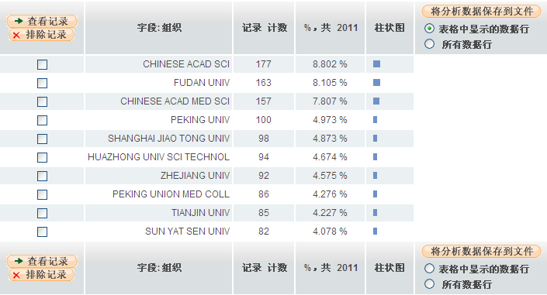
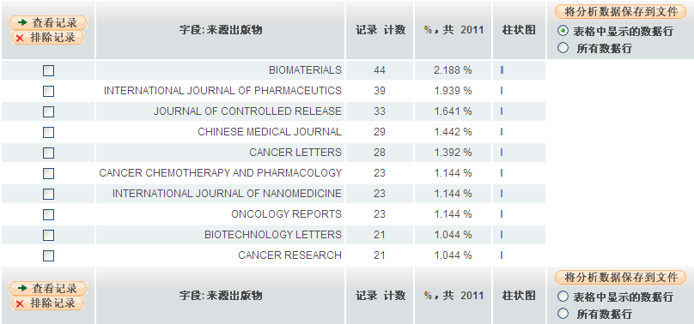
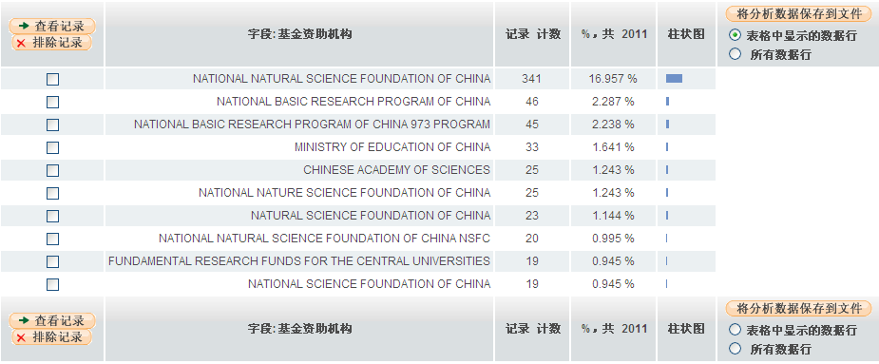
继续利用“分析检索结果”分析我国在该领域：
该课题的发展趋势；
引领机构，高影响力作者；
经常发表的期刊；
基金资助项目；
合作的国家和机构……

Slide 32
如何科学选题？
②即时发布的优质资源
帮助我们查找与课题最相关的机构网站及研究者博客

Slide 33
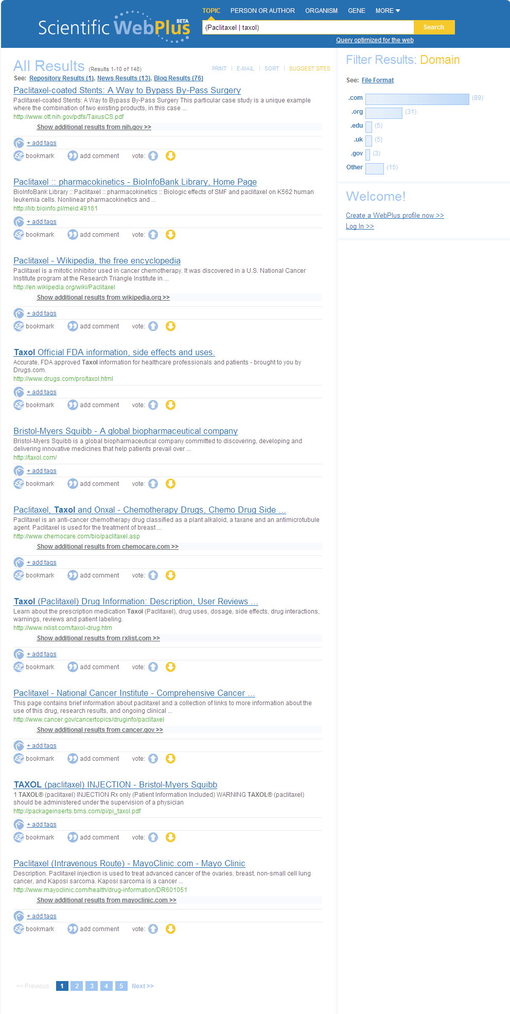
检索到与本课题最相关的互联网信息148条，包含机构网站、科技新闻、研究人员博客等内容，点击即可浏览

Slide 34
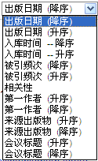
如何科学选题？
③高影响力文献

Slide 35
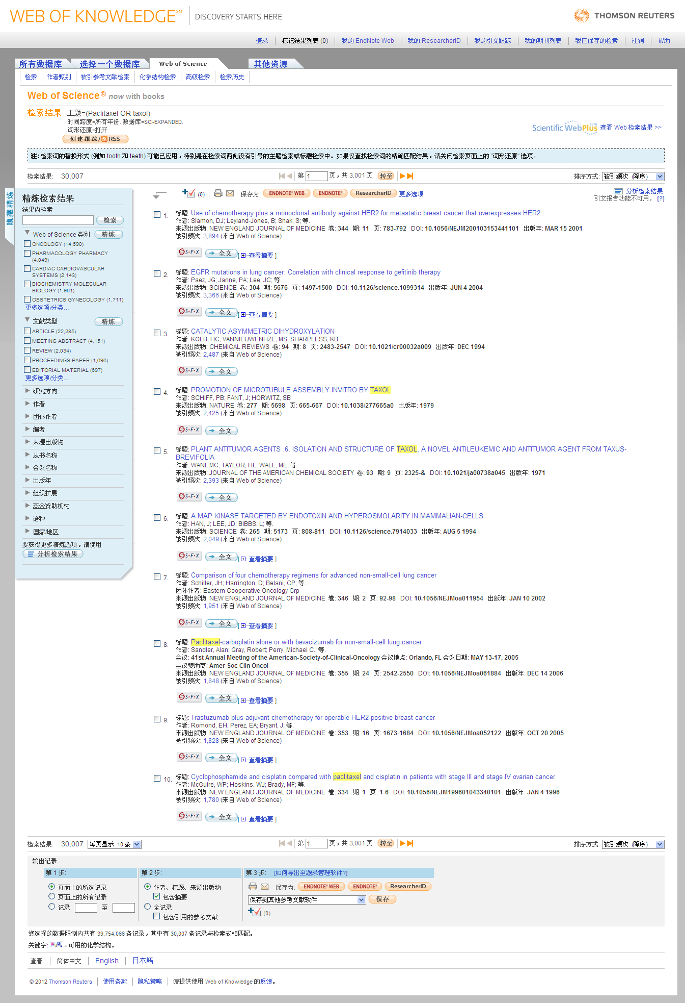
1963年美国化学家瓦尼（M.C. Wani）和沃尔（Monre E. Wall）首次从一种生长在美国西部大森林中称谓太平洋杉（Pacific Yew）树皮和木材中分离到了紫杉醇的粗提物。由于该活性成份在植物中含量极低，直到1971年，才确定了该活性成份的化学结构并把它命名为紫杉醇（taxol）。

Slide 36
如何科学选题？
③具体学科中的高影响力文献

Slide 37
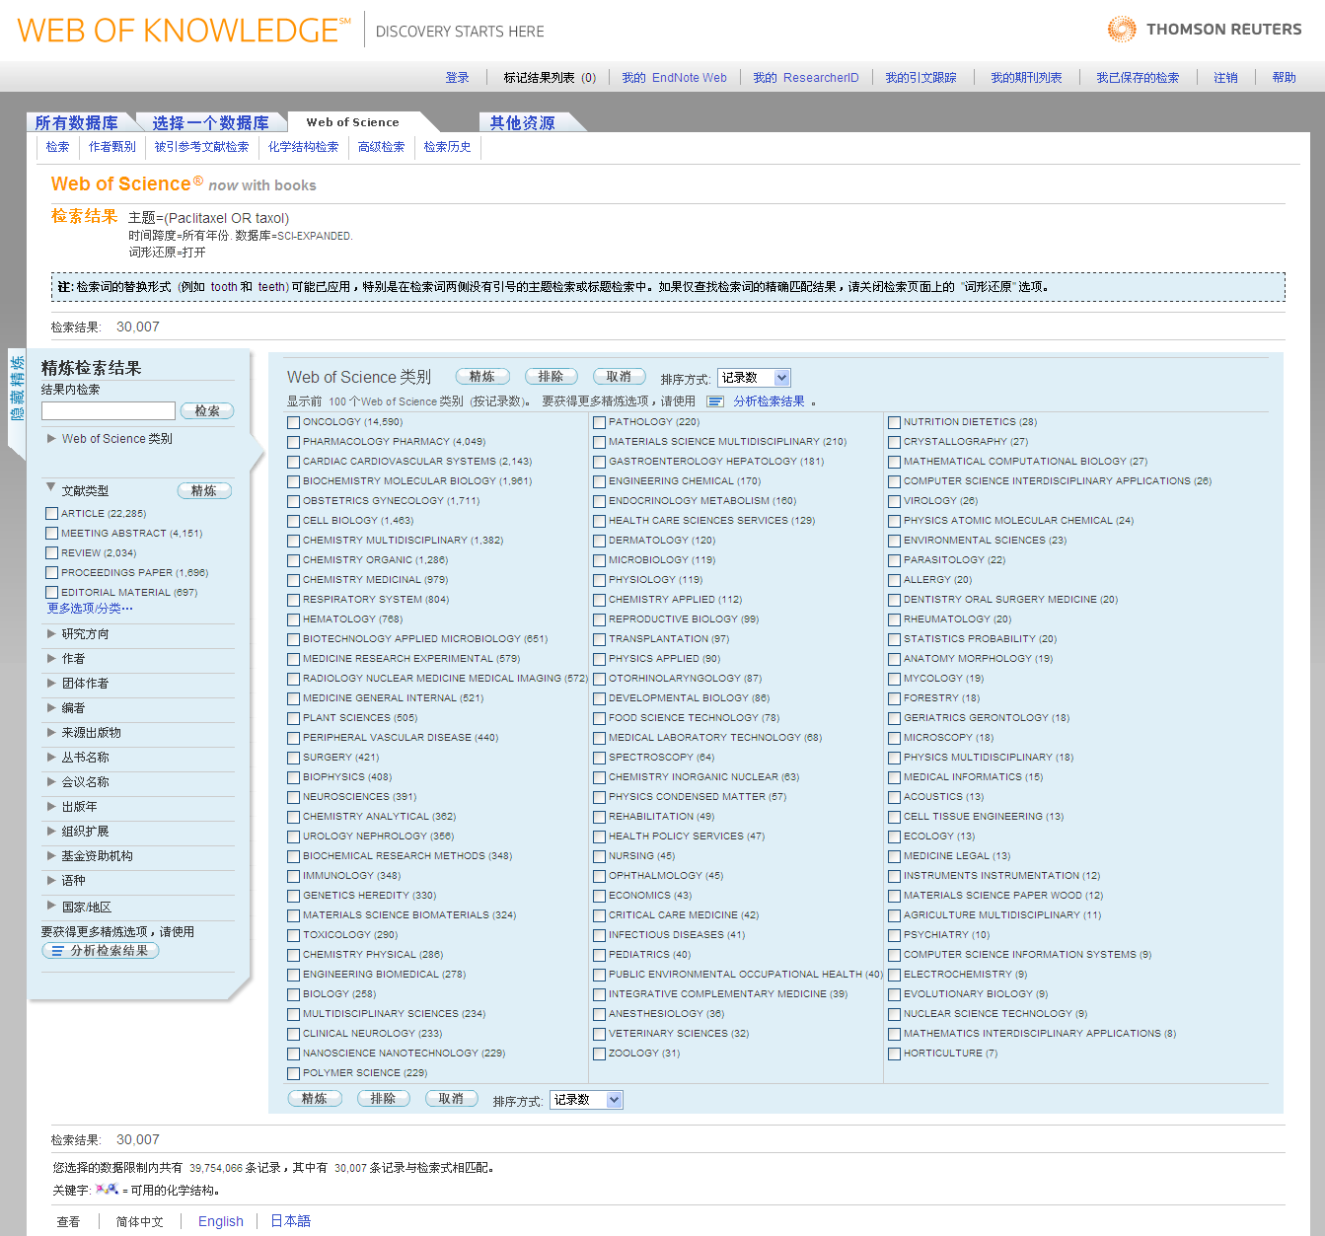

Slide 38
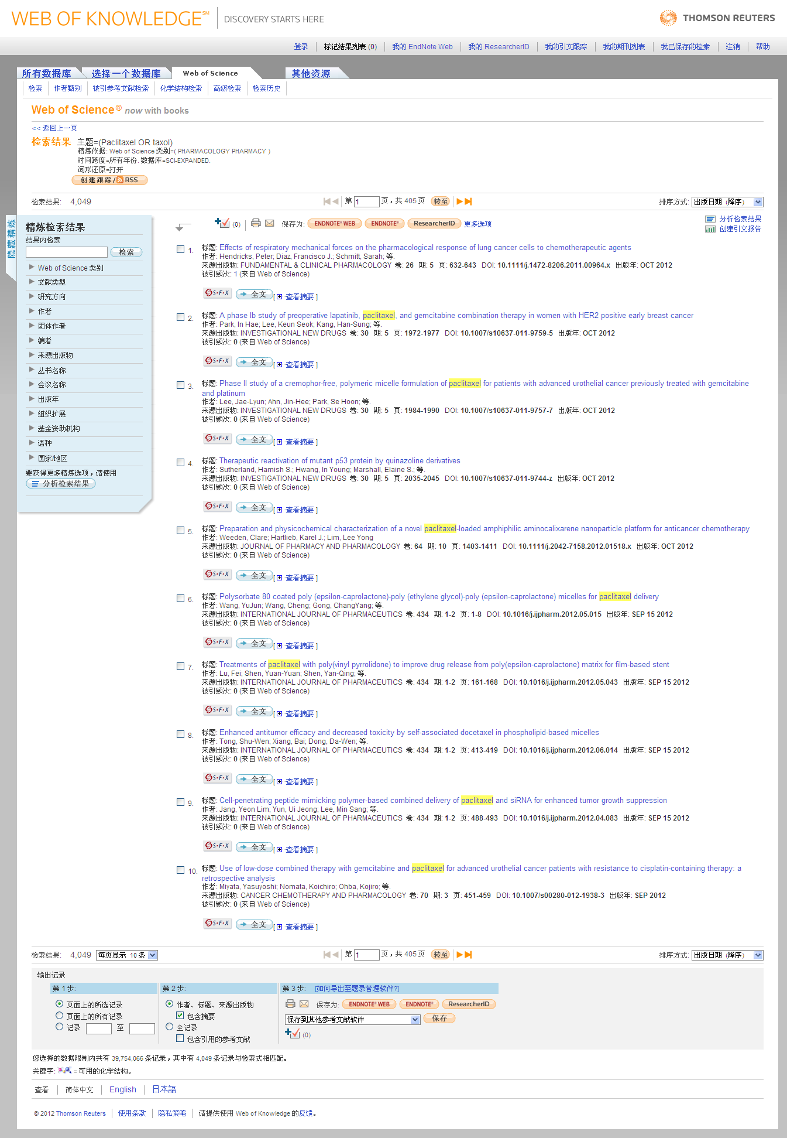
如何科学选题？
③具体学科中的高影响力文献

Slide 39
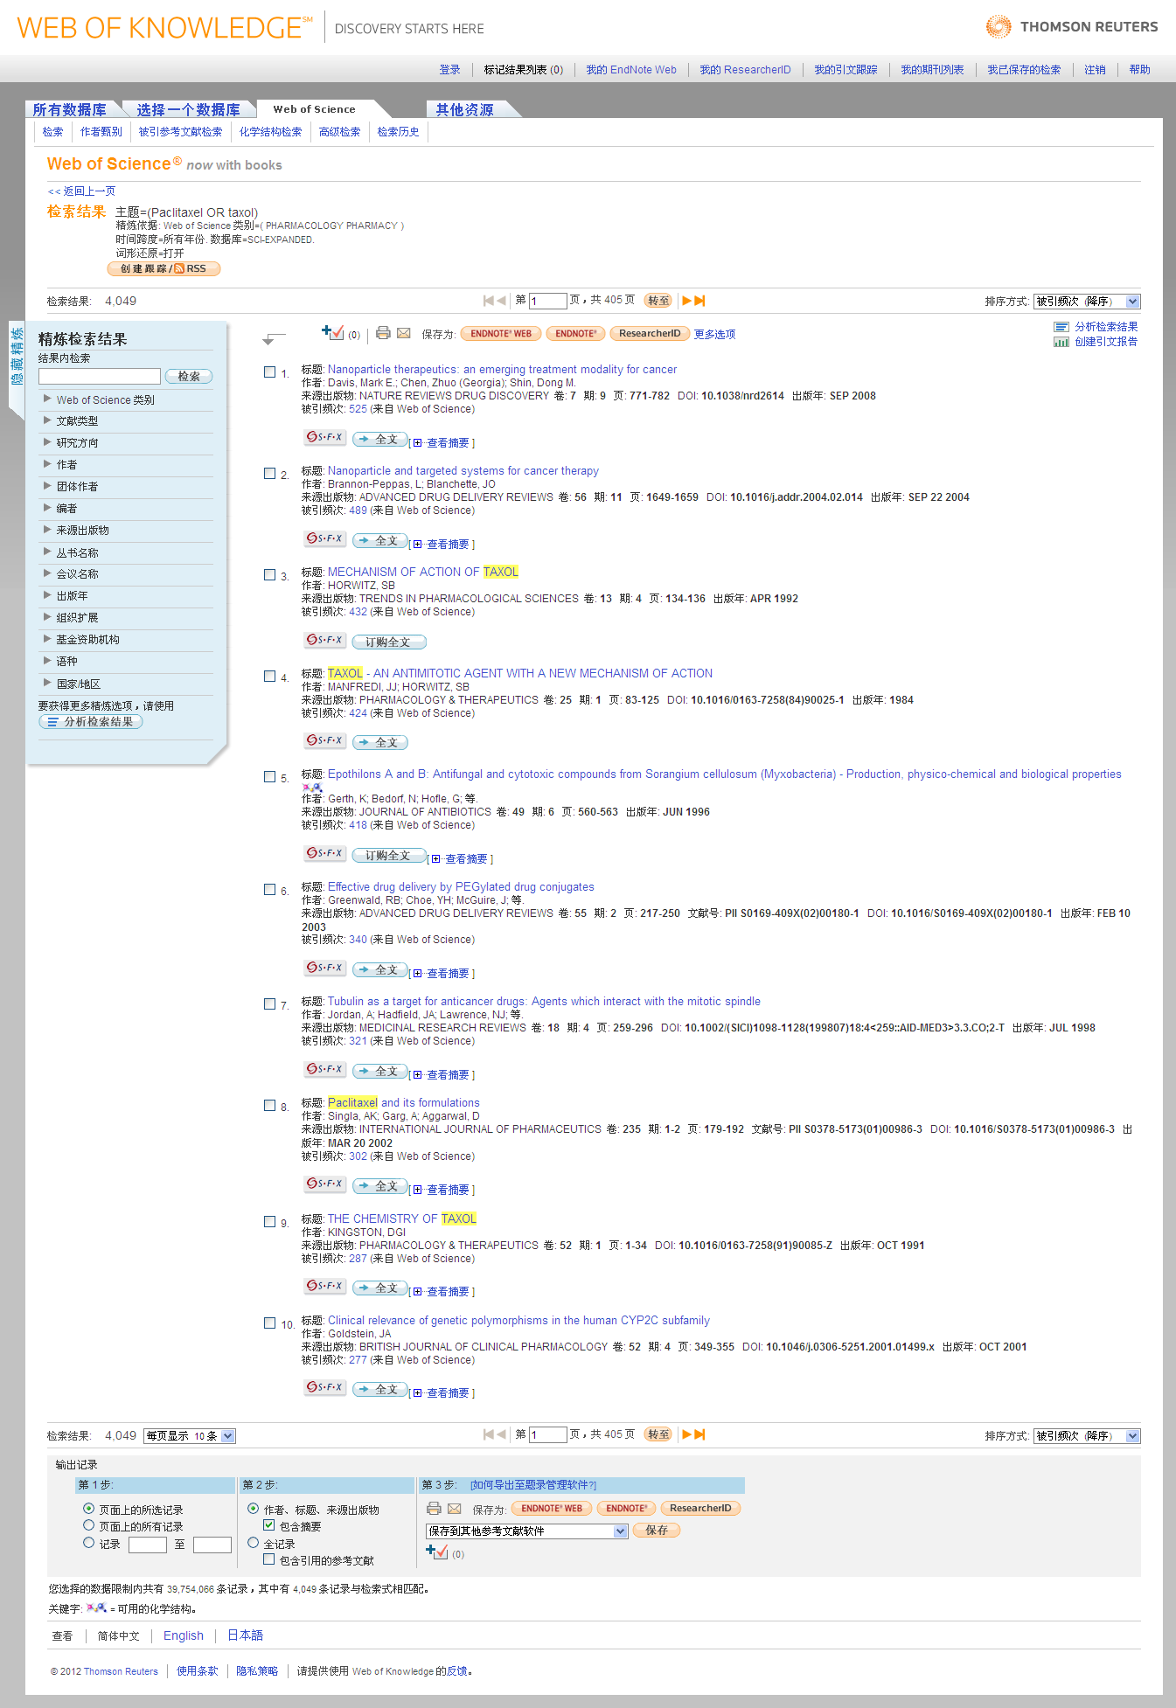
如何科学选题？
④热点研究

Slide 40
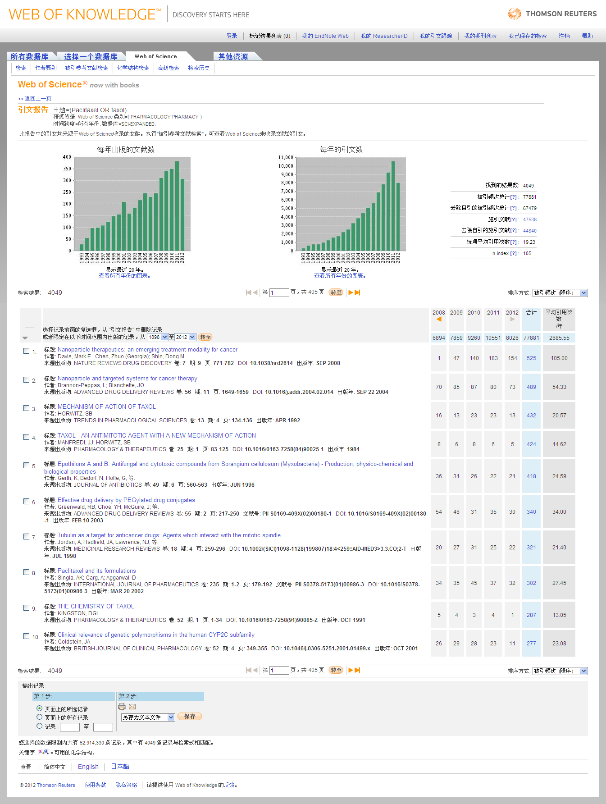
高影响力是对总被引频次的关注；
高热点是对最近几年被引频次的关注

Slide 41
如何科学选题？
⑤跟进课题的后续进展&最新进展
跟进后续进展&最新进展？
跟进后续进展&最新进展？
在WOS中寻找
手边就有
“被引参考文献检索” & “创建跟踪/RSS”
“引证关系图” & “引文跟踪”
materials
“被引频次（降序）”锁定高影响力文献
“创建引文报告”锁定高热点文献

Slide 42
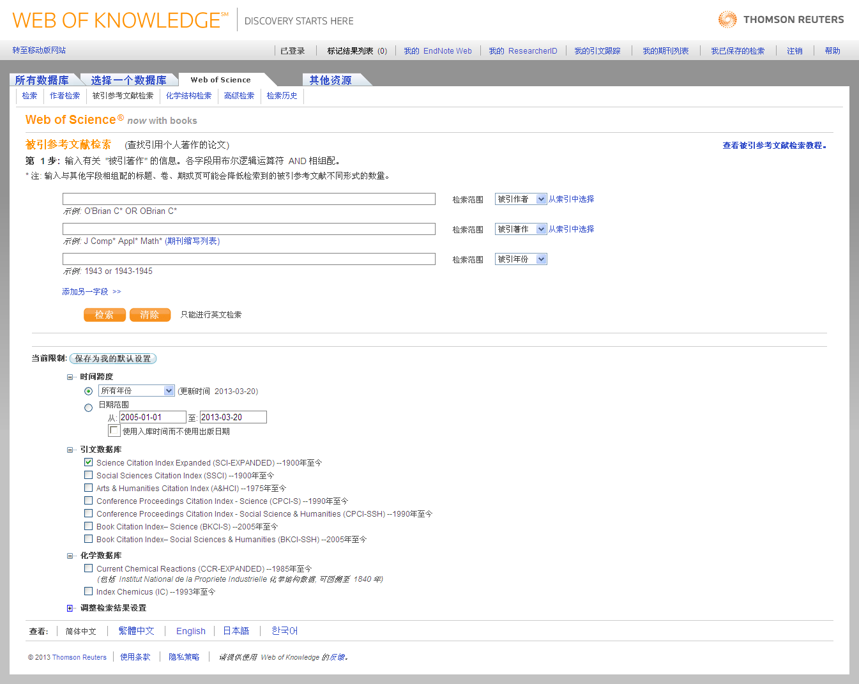
如何跟进手边文献的后续进展 & 最新进展?(文章或书均可）
举例
标题: Loss of normal p53 function confers sensitization to Taxol by increasing G2/M arrest and apoptosis
作者: Wahl, AF; Donaldson, KL; Fairchild, C; 等.
来源出版物: NATURE MEDICINE
出版年: JAN 1996
Notes:
清华大学化学系李悦明的石墨烯文章。
查找某文献（书or文章）被WOS中文献的引用情况。换句话说，可以查找某文献被全球高质量文献的引用情况。不管该文献是否被WOS收录。所谓的查收查引，被引参考文献检索就是查引用。

Slide 43
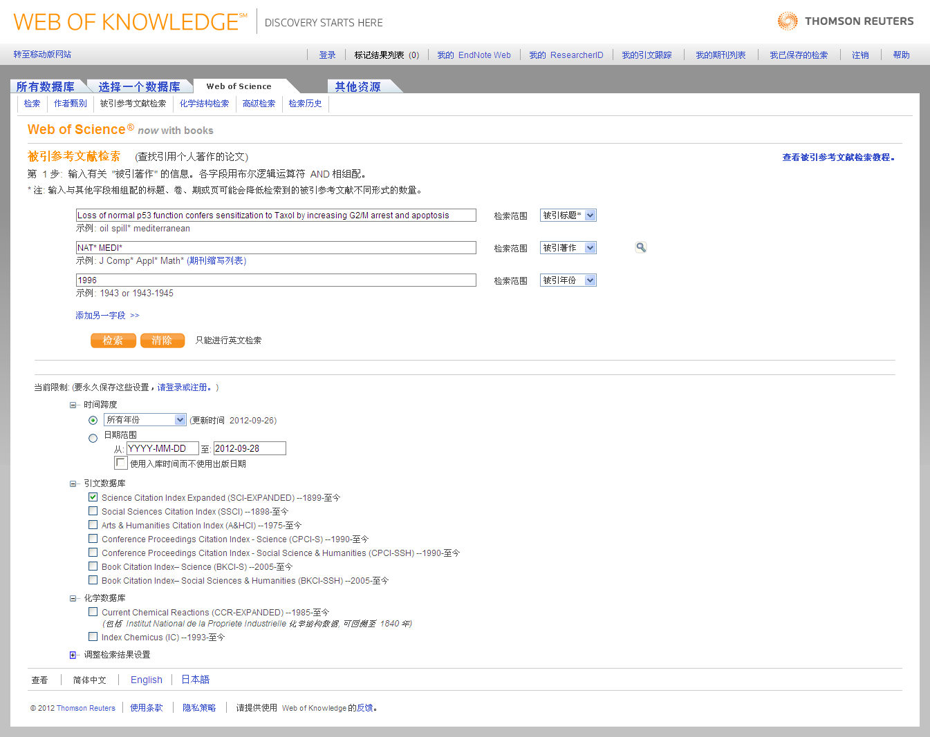

Slide 44
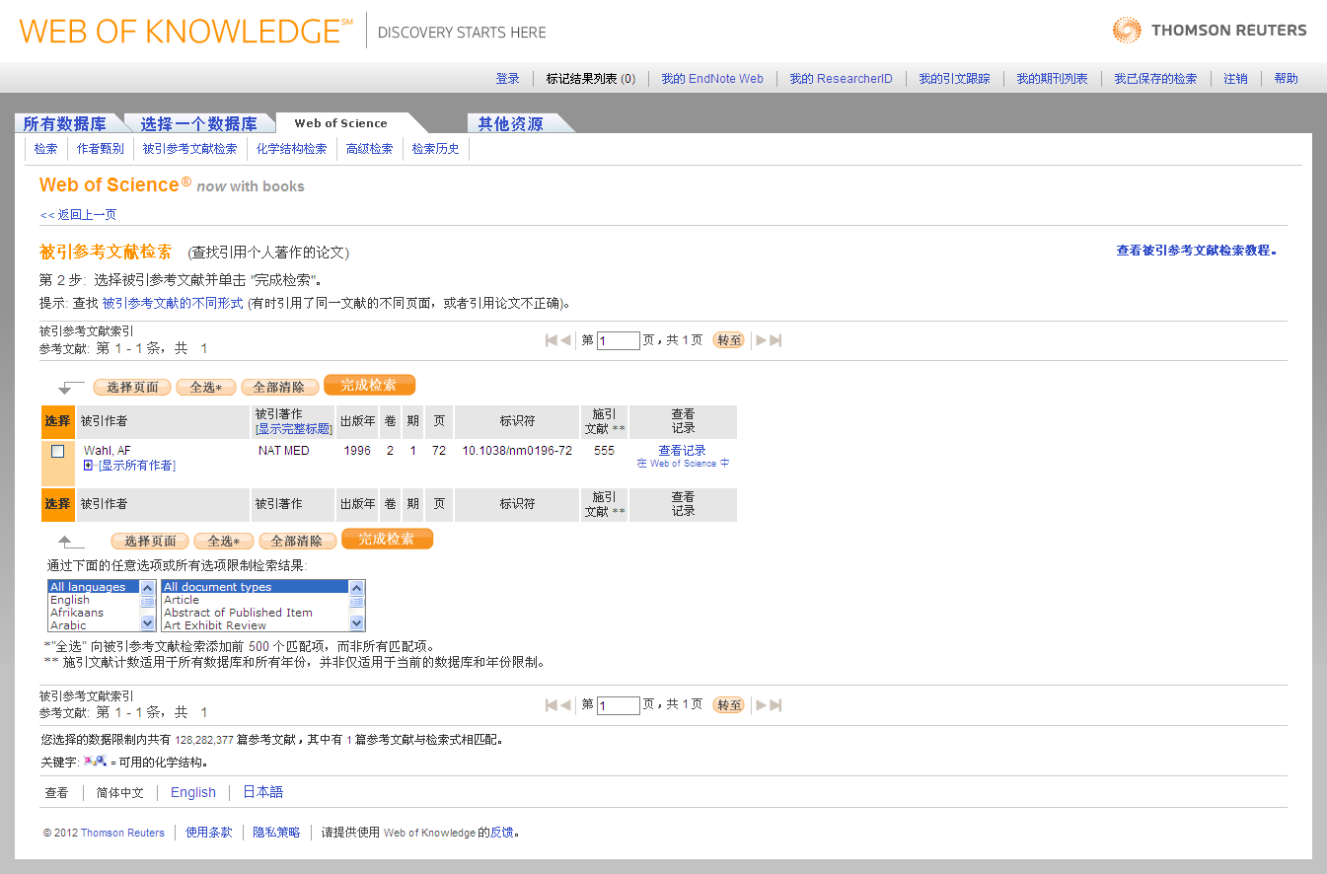
Loss of normal p53 function confers sensitization to Taxol by increasing G2/M arrest and apoptosis

Slide 45
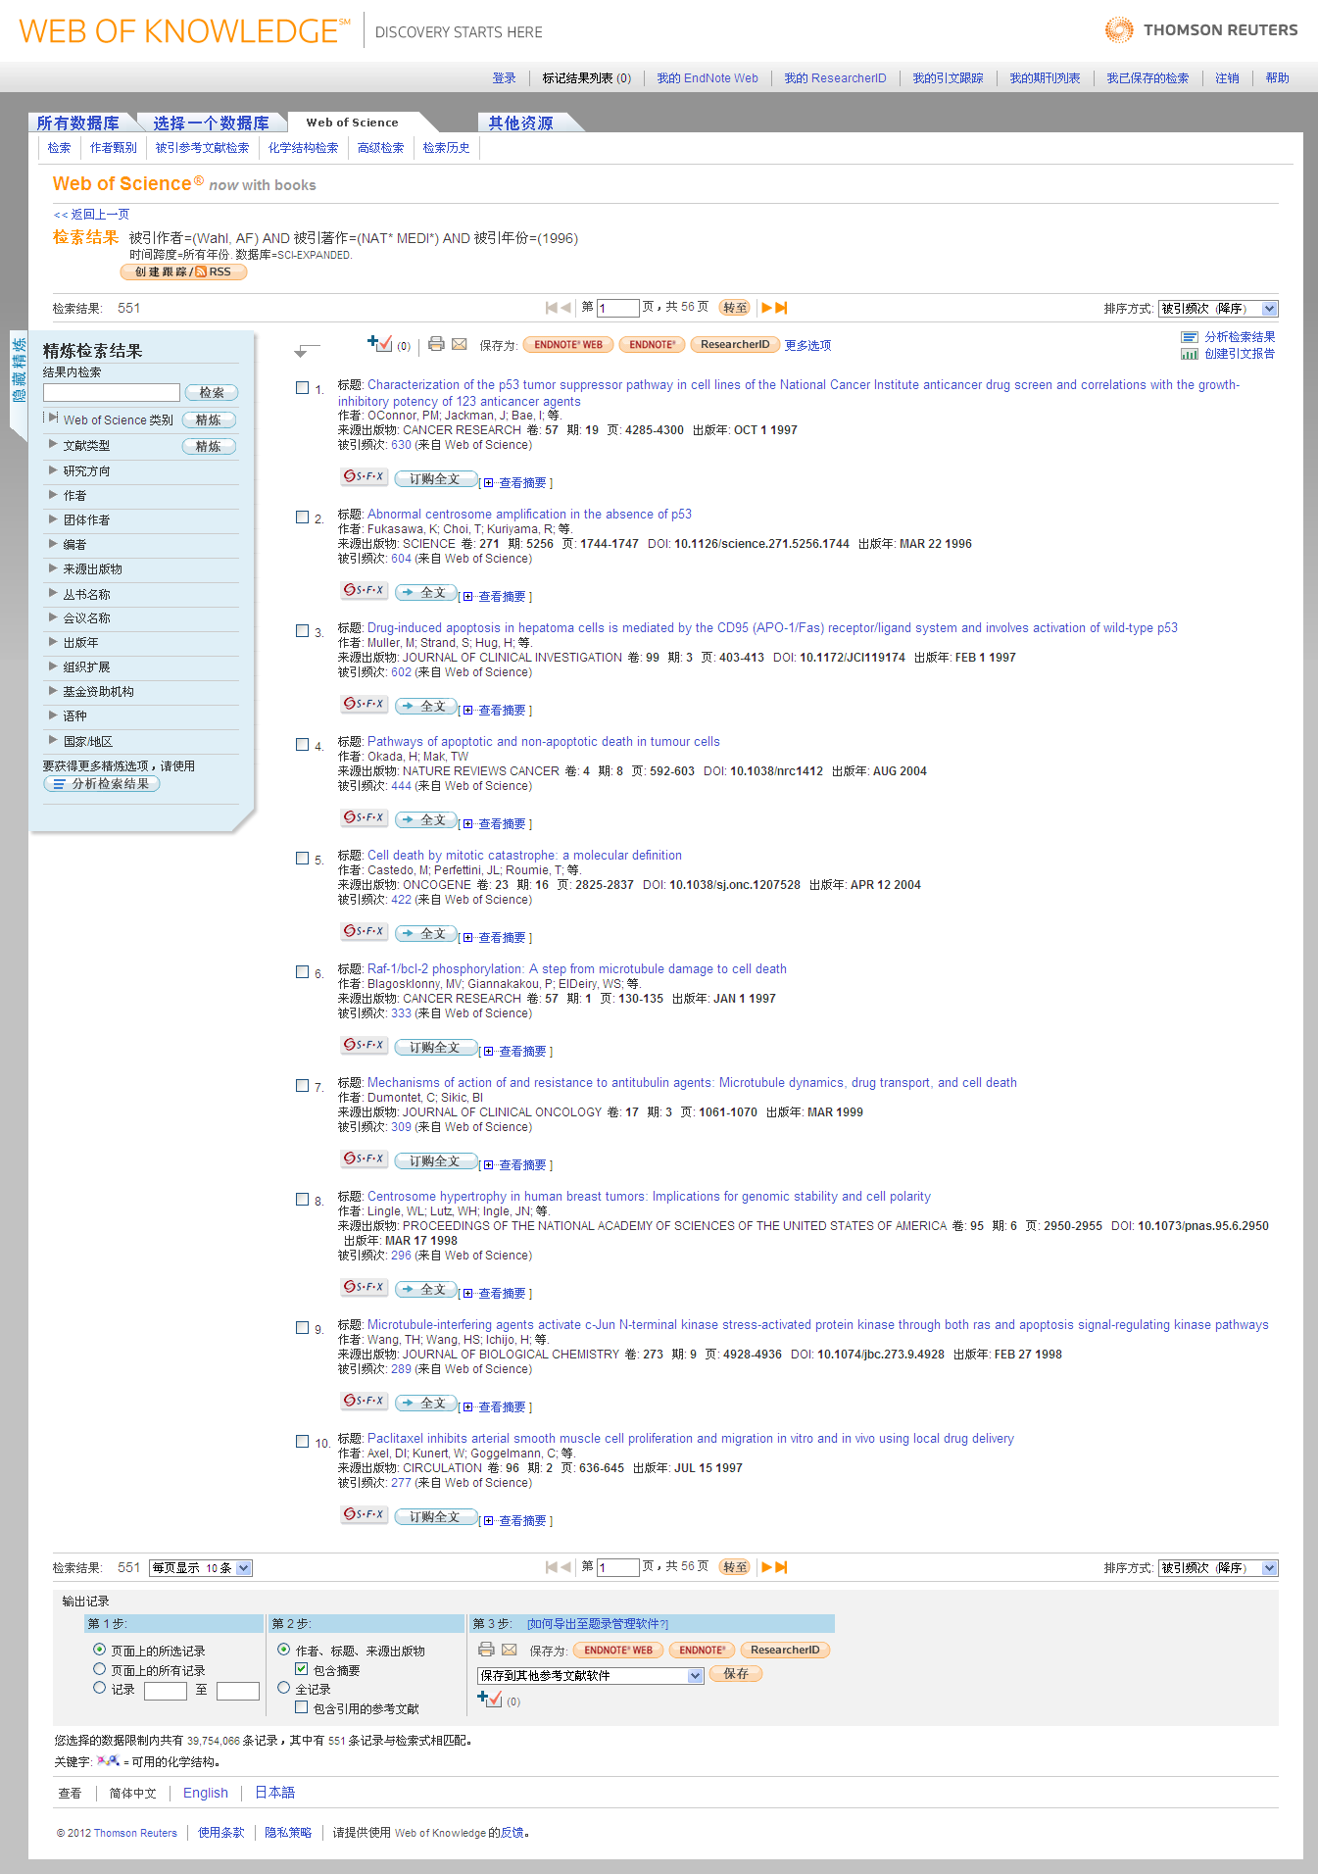
如何跟进手边文献的后续进展 & 最新进展？
这些文献都是在该研究基础上的发展

Slide 46
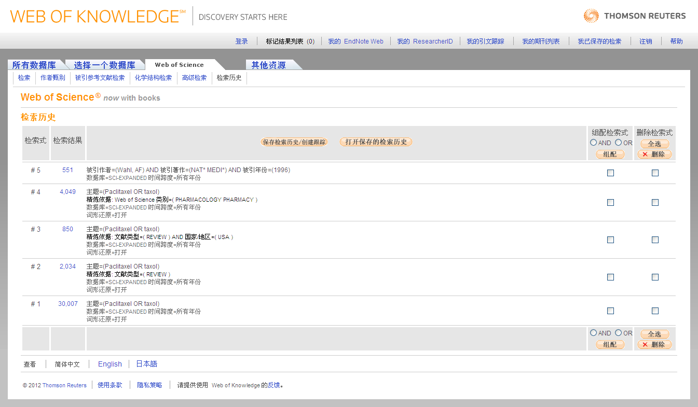
可在“检索历史”中创建跟踪，获得最新研究进展

Slide 47
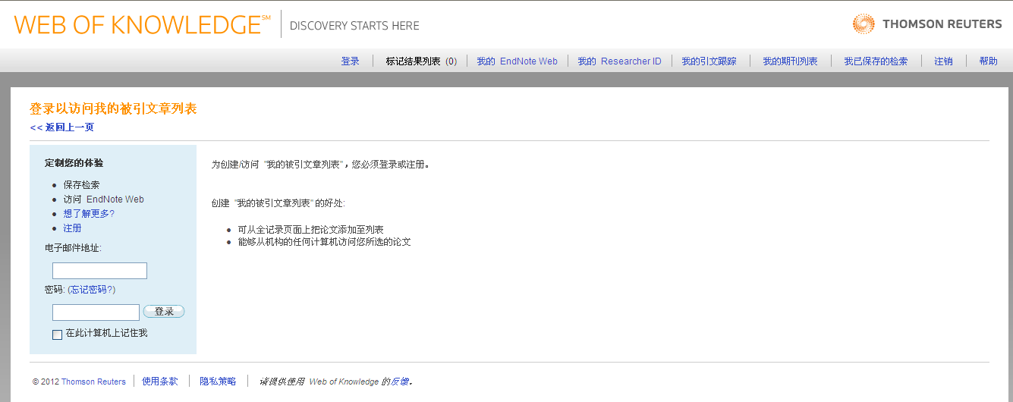

Slide 48
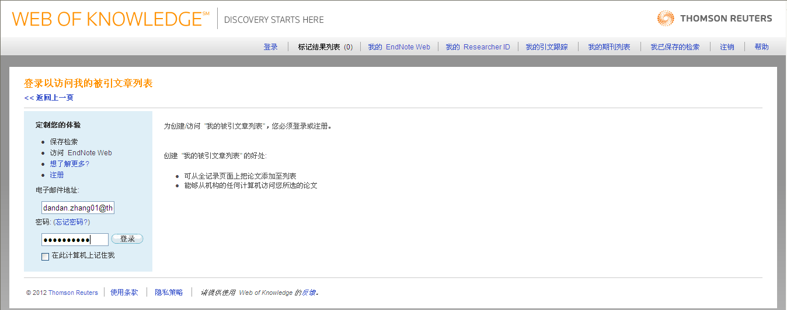

Slide 49
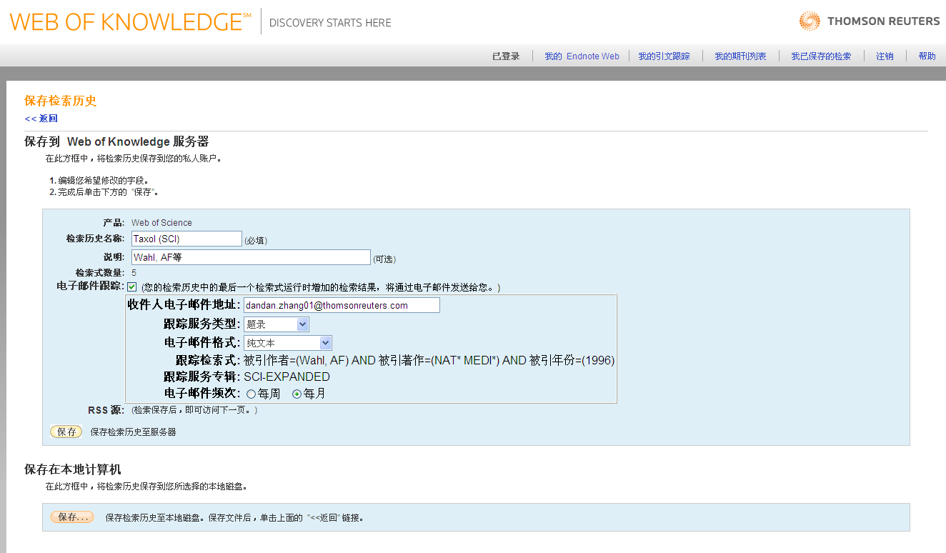

Slide 50
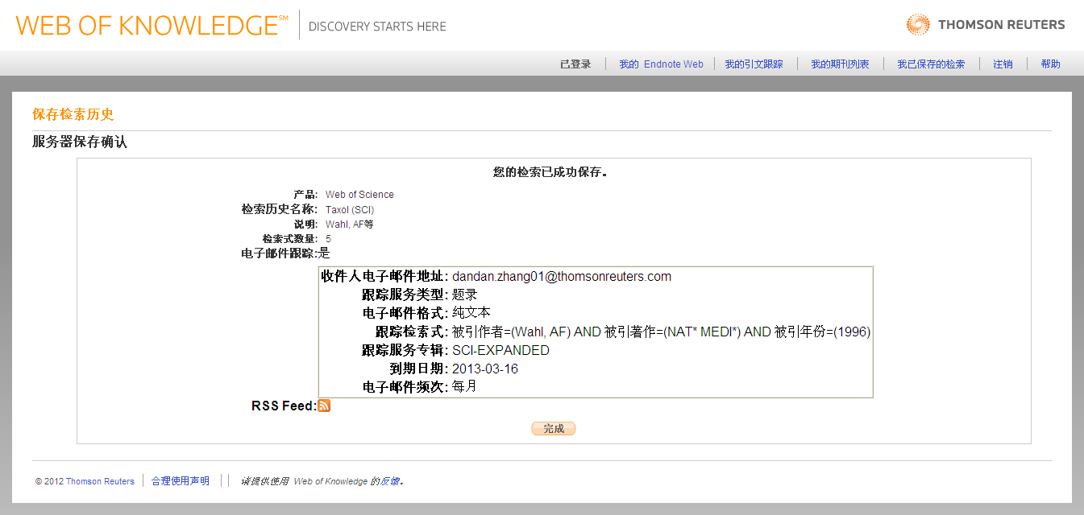
定题检索相关课题，并把最新结果发送到指定的邮箱中；
有效期半年，到期后可续订；
支持RSS Feed

Slide 51
如何科学选题？
⑤跟进课题的后续进展&最新进展
跟进后续进展&最新进展？
跟进后续进展&最新进展？
在WOS中寻找
手边就有
“被引参考文献检索” & “创建跟踪/RSS”
“引证关系图” & “引文跟踪”
materials
“被引频次（降序）”锁定高影响力文献
“创建引文报告”锁定高热点文献

Slide 52
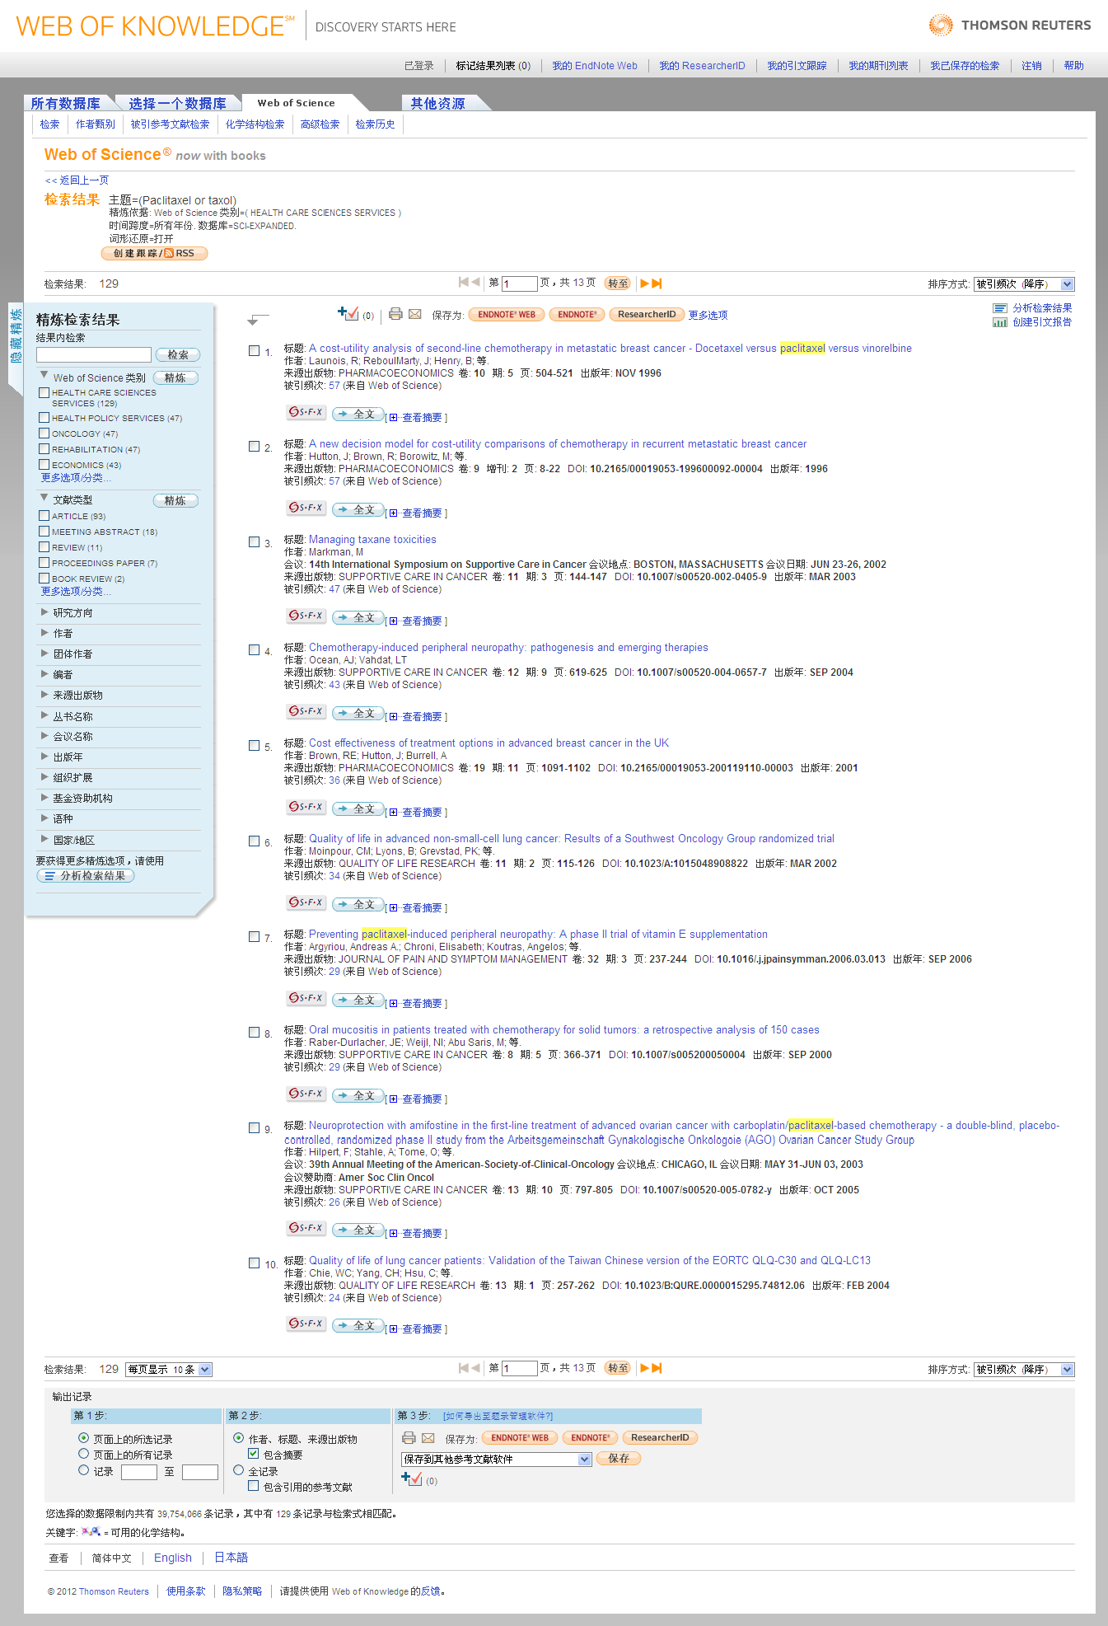
如何跟进WOS中文献的后续进展&最新进展？

Slide 53
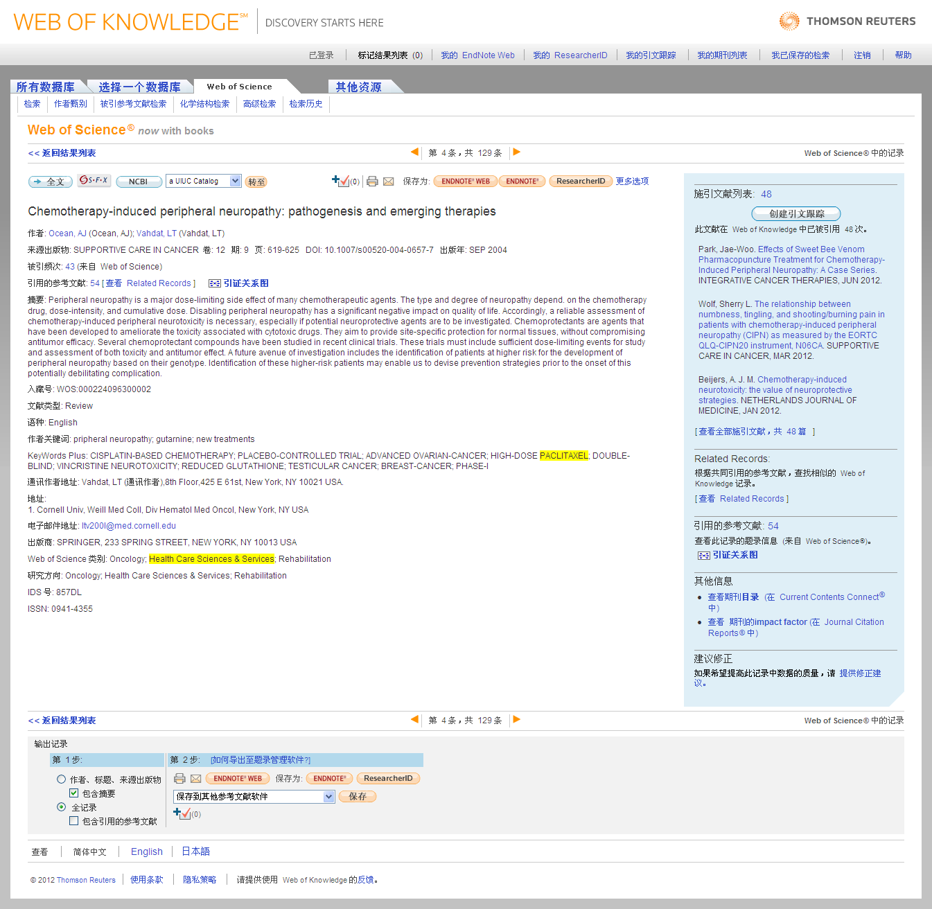
单篇文献的全记录页面
如何跟进WOS中文献的后续进展&最新进展？

Slide 54
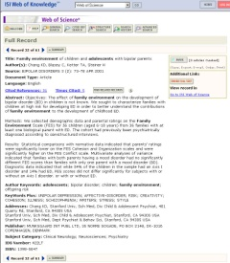
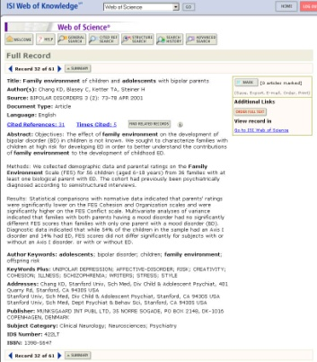
从单篇文献出发，揭示它与参考文献、施引文献及相关文献之间的关系
施引文献
2004
2003
Times Cited
2003
参考文献
1998
Cited References
2004
1995
Related Records
1993
1991
相关记录
2004
1980
← Citing ←
2002
1999
Cited References 越查越深
Times Cited 越查越新
Related Records 越查越广
1994

Slide 55
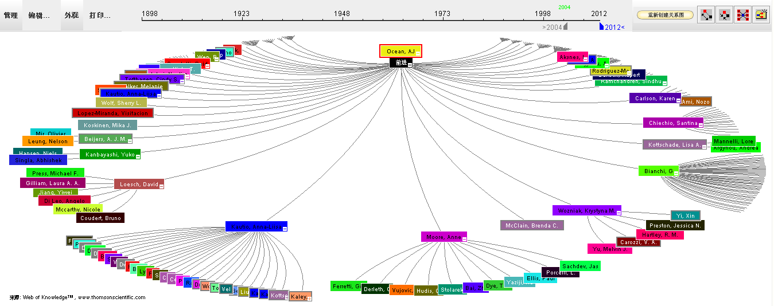
和施引文献的关系：追踪后续进展
通过活跃节点捕捉后续进展

Slide 56
单篇文献的全记录页面
如何跟进WOS中文献的后续进展&最新进展？
施引文献、参考文献和相关记录可以作为拓展更多有价值资源的途径

Slide 57
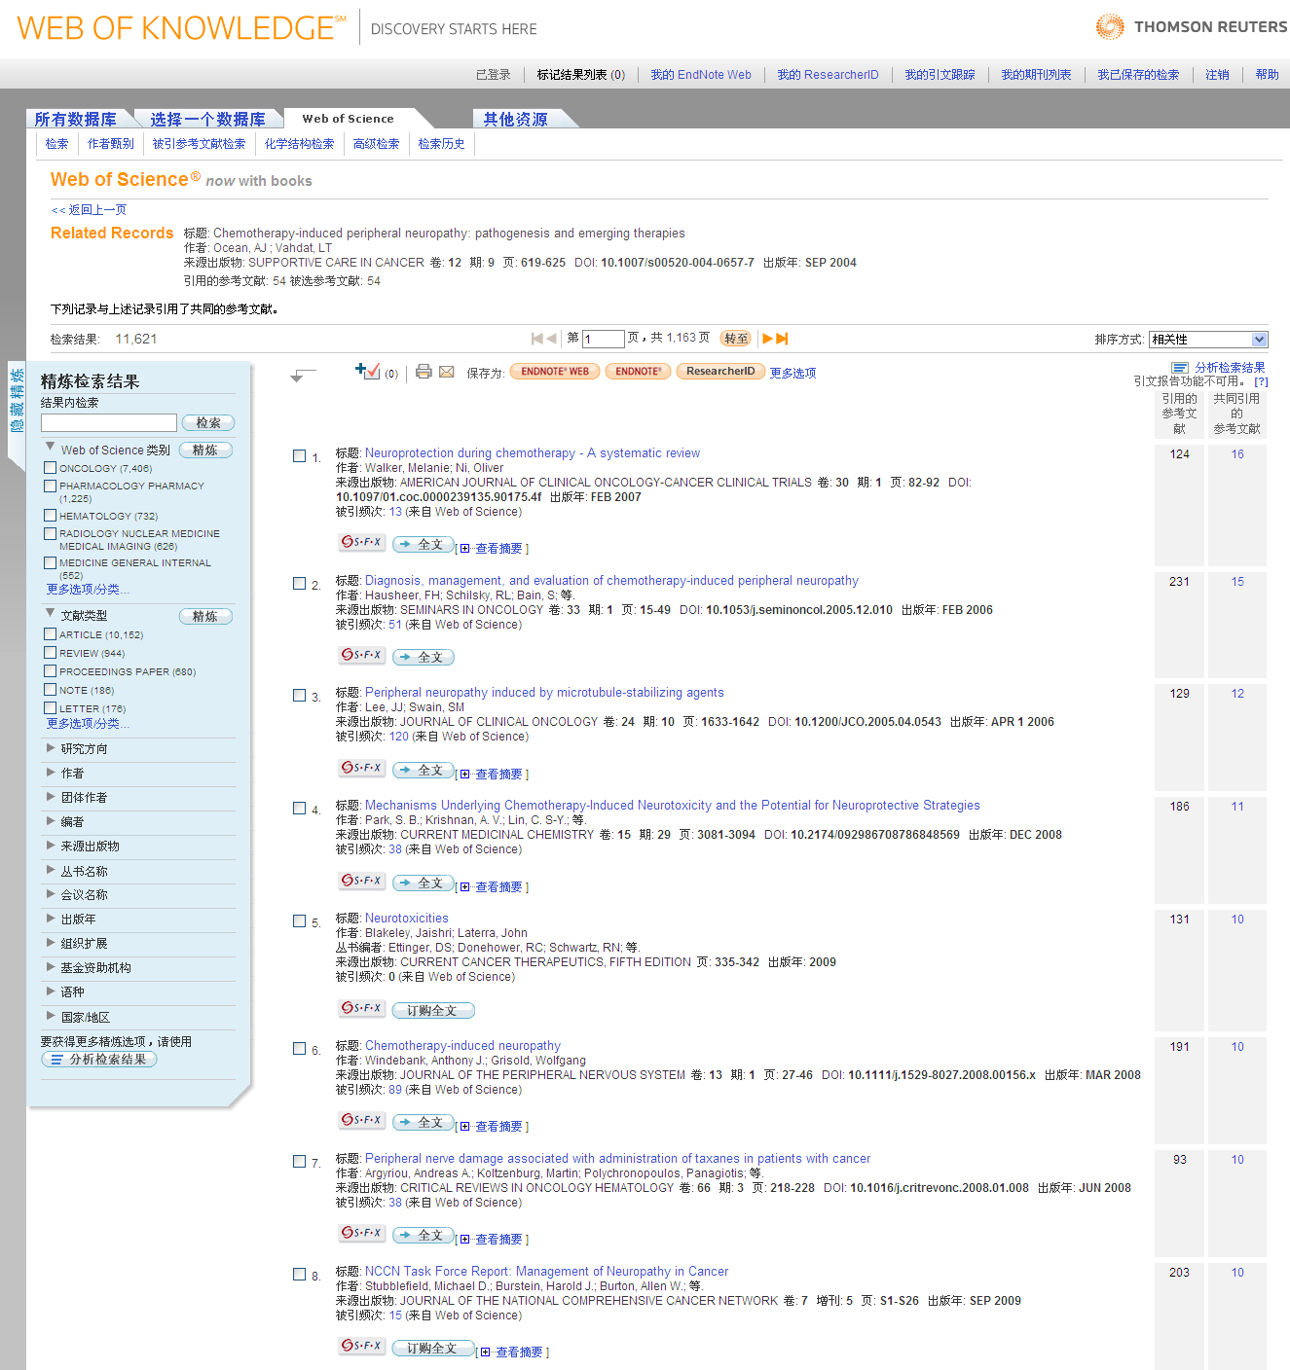
“相关记录”页面

Slide 58
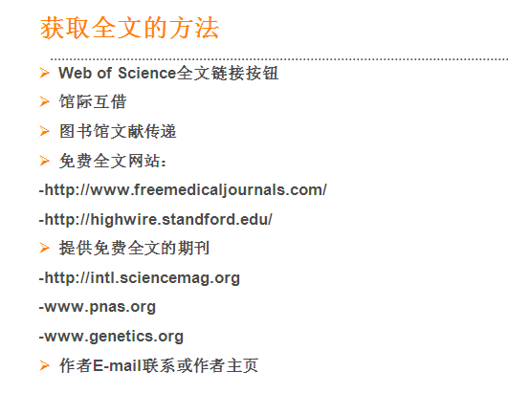
单篇文献的全记录页面
如何获取全文？

Slide 59
如何科学选题？
⑥跟踪学术领军人物
跟踪学术领军人物的最新研究成果

Slide 61
Title
形式
内容

Slide 62
How：如何写好科技论文？
What Is
Scientific Writing？
How
to Write？
How
to Subscribe？
Title
Authors & Addresses
Abstract
Key Words
Introduction
Materials & Methods
Result
Discussion
Acknowledgement
Reference
应参考欲投稿期刊的《投稿须知》或 该刊最近一期的论文
尽管期刊对作者署名的要求不一而足，
但建议大家保持署名的一致性
Shou-Chu Qian;
Shouchu Qian;
S. Chien
IMRAD

Slide 63
How：如何写好科技论文？
What Is
Scientific Writing？
How
to Write？
How
to Subscribe？
Title
Authors & Addresses
Abstract
Key Words
Introduction
Materials & Methods
Result
Discussion
Acknowledgement
Reference
IMRAD

Slide 64
Abstract
摘要=论文的缩微版本
摘要应包括：
陈述论文所做研究工作的主要目的和范围;
描述研究工作采用的方法;
总结研究结果;
给出研究工作得出的主要结论
Results：结果
Materials & Methods
材料与方法
Introduction 引言
Discussion：讨论
不能超过欲投稿期刊限制的长度(通常是250个字);
决不能出现论文正文中没有的信息或结论;
一般不应该引用参考文献;
不应该出现表格和图片

Slide 65
How：如何写好科技论文？
What Is
Scientific Writing？
How
to Write？
How
to Subscribe？
Title
Authors & Addresses
Abstract
Key Words
Introduction
Materials & Methods
Result
Discussion
Acknowledgement
Reference
一篇论文的关键词一般可选取3~8个关键词，刊物不同数量会有差别
通常是名词或名词性词组
可直接从文章的题名、摘要、层次标题或文章其它内容中抽出来
IMRAD

Slide 66
How：如何写好科技论文？
What Is
Scientific Writing？
How
to Write？
How
to Subscribe？
Title
Authors & Addresses
Abstract
Key Words
Introduction
Materials & Methods
Result
Discussion
Acknowledgement
Reference
IMRAD

Slide 67
Introduction
好的引言应遵循几条规则：
Related work:
查阅已有的文献综述;
再身体力行了解研究背景
相关工作
Related Work
Materials & Methods
材料与方法
Results：结果
解释研究问题
（性质和范围）
Discussion
讨论或结论

Slide 68
How：如何写好科技论文？
What Is
Scientific Writing？
How
to Write？
How
to Subscribe？
Title
Authors & Addresses
Abstract
Key Words
Introduction
Materials & Methods
Result
Discussion
Acknowledgement
Reference
要描述得尽可能详细，主要目的是以便同行：
其一，可重复论文描述的实验；
其二，可判断论文实验方法是否合理，实验结果是否有效以及实验结果在什么范围内具有普遍意义等
IMRAD

Slide 69
How：如何写好科技论文？
What Is
Scientific Writing？
How
to Write？
How
to Subscribe？
Title
Authors & Addresses
Abstract
Key Words
Introduction
Materials & Methods
Result
Discussion
Acknowledgement
Reference
IMRAD
两部分：
首先，总体描述所做实验，但不重复M部分的细节；
其次，给出有代表性的实验数据

Slide 70
How：如何写好科技论文？
What Is
Scientific Writing？
How
to Write？
How
to Subscribe？
Title
Authors & Addresses
Abstract
Key Words
Introduction
Materials & Methods
Result
Discussion
Acknowledgement
Reference
IMRAD

Slide 71
Discussion
好的Discussion需要注意以下规则：
讨论结果≠重述结果
不要掩饰
不要畏缩
为每个论点总结论据
尽量揭示Result部分说明的原理、关系和普遍性意义；
不理想的数据
Result部分的特例或无法用关系描述的情况
尚未解决的问题等
尽可能清楚地陈述结论，
并大胆指出科研工作的理论意义和应用价值；
不要想当然地设想任何事情

Slide 72
How：如何写好科技论文？
What Is
Scientific Writing？
How
to Write？
How
to Subscribe？
Title
Authors & Addresses
Abstract
Key Words
Introduction
Materials & Methods
Result
Discussion
Acknowledgement
Reference
IMRAD
人或组织提供的技术帮助或特殊实验设备、相关材料等帮助；
经费资助

Slide 73
How：如何写好科技论文？
What Is
Scientific Writing？
How
to Write？
How
to Subscribe？
Title
Authors & Addresses
Abstract
Key Words
Introduction
Materials & Methods
Result
Discussion
Acknowledgement
Reference
IMRAD

Slide 74
Reference
在2004年投向Nature的中国文章有55%,，2003年更是高达62％， 未经编委审查，在期刊初审阶段就退稿，很大一部分是格式问题，特别是参考文献格式
即使是最高水平的期刊，其中也有30％的文章有参考文献的错误，这大大降低了文章被引用次数的统计
Endnote
参考文献格式要求不尽相同
Endnote Web

Slide 75
Endnote Web：参考文献管理软件

Slide 76
Endnote Web的外观 & 工作机理
参考文献
安装“写作引用”插件
满足两点：
参考文献的题录信息收集到endnote Web
安装“写作引用”插件实现Microsoft word和Endnote Web的对接

Slide 77
Endnote Web：参考文献的收集

Slide 78
Endnote Web：参考文献的收集（from WOK平台）

Slide 79
WOK平台数据导入Endnote Web后：
未分组状态，建议在“组织”中建立文件夹分类管理

Slide 80
在“组织”中成立文件夹对导入数据分类管理
SCI&CPCI-giant magnetoresistance(Title)-honghong

Slide 81
在“组织”中成立文件夹对参考文献分类管理

Slide 82
把参考文献添加到相应文件夹中

Slide 83
参考文献成功添加到指定文件夹中
√

Slide 84
Endnote Web：参考文献的收集（外库资源）
其他数据库
资源
外库资源导入EndnoteWeb前要在自己的PC机上做一下存盘，然后再导入EndnoteWeb中

Slide 85
Endnote Web：参考文献的导入（外库资源比如CNKI）

Slide 86
Endnote Web：参考文献的导入（外库资源比如CNKI） ——存入本地PC

Slide 87
Endnote Web：参考文献的导入（外库资源比如CNKI） ——从本地PC到EndnoteWeb

Slide 88
Endnote Web：参考文献的导入（外库资源比如CNKI） ——从本地PC到EndnoteWeb

Slide 89
Endnote Web：参考文献的导入（外库资源比如CNKI） ——从本地PC到EndnoteWeb

Slide 90
Endnote Web：数据导入（外库资源比如CNKI） ——从本地PC到EndnoteWeb

Slide 91
Endnote Web：数据导入（外库资源比如CNKI） ——从本地PC到EndnoteWeb

Slide 92
Endnote Web：数据导入（外库资源比如CNKI） ——从本地PC到EndnoteWeb

Slide 93
Endnote Web的工作机理
参考文献
安装“写作引用”插件
满足两点：
参考文献的题录信息导入endnote Web
安装“写作引用”插件实现Microsoft word和Endnote Web的对接

Slide 94
小插件：实现Word和Endnote Web之间的对接

Slide 95
小插件：实现word与Endnote Web之间的对接

Slide 96
如何边写作边插入参考文献？
Sheng. L

Slide 97
如何边写作边插入参考文献？

Slide 100
如何统一做格式化处理？

Slide 101
How：如何写好科技论文？
What Is
Scientific Writing？
How
to Write？
How
to Subscribe？
Title
Authors & Addresses
Abstract
Key Words
Introduction
Materials & Methods
Result
Discussion
Acknowledgement
Reference
IMRAD

Slide 102
主要内容
What Is
Scientific Writing？
How
to Write？
How
to Subscribe？

Slide 103
如何选择合适的SCI期刊投稿？
请教同行
自行检索
所关注课题的SCI期刊都有哪些？
用稿特点
投稿须知
影响因子
……
查阅所引用参考文献的来源出版物
我国学者的投稿倾向?
语言因素?

Slide 104
PHARMACOLOGY PHARMACY领域，有关紫杉醇的SCI文章：
可用“来源出版物”查看本领域该课题的主要投稿期刊；
可用“国家/地区”精炼出我国学者；
可用“语言”查看是否有中文期刊被SCI收录；
可用“分析检索结果”分析不同刊物用稿特点；
可通过文章全记录页面：了解不同刊物的“投稿须知”和影响因子

Slide 105
利用“来源出版物”查看本领域课题的主要投稿期刊

Slide 106
利用“国家/地区”精炼我国学者的研究成果

Slide 107
利用“分析检索结果”分析各期刊特点

Slide 109
浏览文章的标题、摘要等信息，捕捉刊物的用稿特点

Slide 110
单篇文献的全记录页面
通过文章的全记录页面：
“全文”链接按钮：了解投稿须知
“期刊impact factor”：期刊影响因子

Slide 112
单篇文献的全记录页面
通过文章的全记录页面：
“全文”链接按钮：了解投稿须知
“期刊impact factor”：期刊影响因子

Slide 115
主要内容
What Is
Scientific Writing？
How
to Write？
How
to Subscribe？
Web of Science数据库

Slide 116
推荐
中译本(第6版)
2006年电子工业出版社
影印本(第6版)
2007年北京大学出版社
(第7版)
2011年Greenwood Press
Robert A. Day
Profess Emeritus at the University of Delaware ;
became director of ISI Press;
became vice president of ISI;
the author of How to Write and Publish a Scientific Paper
Robert A. Day：美国特拉华大学教授，被视为科技出版界权威，早在1979年他就出版了《如何撰写和发表科技论文》（“How to Write and Publish a Scientific Paper”）一书，之后不断再版和重印，现在已出版第七版，被全世界上百所大学列为科技写作方面的教科书或参考书。

Slide 117
学习资源，网址http://ip-science.thomsonreuters.com.cn/
汤森路透所有数据库的使用课件
汤森路透大讲堂课程资源

Slide 118
模块一：汤森路透春季大讲堂
时间：每周二、四晚7:00-8:30
网址：http://ip-science.thomsonreuters.com.cn/2013wokonline/courses.htm
开题选题
英文论文写作与投稿技巧
基金申请
专利

Slide 119
模块二：中科大讲师团
时间：每周五晚7:30-9:00
网址：http://ip-science.thomsonreuters.com.cn/2013WOKOnline/resource_web.htm
搜索引擎与网络学习（桌面搜索）
数据库资源的发展趋势和利用
RSS-同步追踪世界最新资讯
个人知识管理WIZ
手把手教你用EndnoteX6
文件管理新境界-TC简介
HistCite-快速定位核心文献
思维导图及其在科研中的应用

Slide 120
Q&A
技术支持: ts.support.china@thomsonreuters.com
Tel: 4008 822 031(工作时间：周一至周五, 9:00—17:00 )
Fax: 010-82862088
北京市海淀区科学院南路2号 融科资讯中心C座北楼610室
汤森路透知识产权与科技集团

